Slide 1
Not Active Patents Analysis

Slide 2
Outline
Patent 1
Patent 2
Patent 3
Patent 4
Patent 5
Patent 6
Patent 7
Patent 8
Highly relevant
Search String
Patent Analysis
Generalization
Solution
Highly cited
Patent 9
Patent 10
Patent 11
Patent 12
Patent 13
Patent 14
Patent 15
Patent 16

Slide 3
Search String
title:(Hydrogen OR (Hydrogen oxygen) OR H OR HO OR H-O OR (hydrogen gas) OR (proton exchange membrane) OR H2 OR (H oxygen))
AND (Fuel)
AND (Cell OR battery OR (electronic cell))
AND (Vehicle OR Automobile OR Boat OR Car OR Van OR Truck OR Plane OR (storage tanks) OR generator OR system)
AND (inflammable OR confinement OR oxygen concentration OR burnable OR combustion)
AND (fire OR flame OR explosion OR gas OR blaze OR heat OR smoke OR Sparks OR burst OR blast)
AND (prevention OR proof* OR protection OR retardant OR extinguishing OR Retarding OR Resistance OR stop OR arrester)
&& abstract: (Hydrogen OR (Hydrogen oxygen) OR H OR HO OR H-O OR (hydrogen gas) OR (proton exchange membrane) OR H2 OR (H oxygen))
AND (Fuel OR energy OR powered )
AND (Cell OR battery OR (electronic cell))
AND (Vehicle OR Automobile OR Boat OR Car OR Van OR Truck OR Plane OR (storage tanks) OR generator OR system)
AND (inflammable OR confinement OR oxygen concentration OR burnable OR combustion)
AND (fire OR flame OR explosion OR gas OR blaze OR heat OR smoke OR Sparks OR burst OR blast)
AND (prevention OR proof* OR protection OR retardant OR extinguishing OR Retarding OR Resistance OR stop OR arrester)

Slide 4
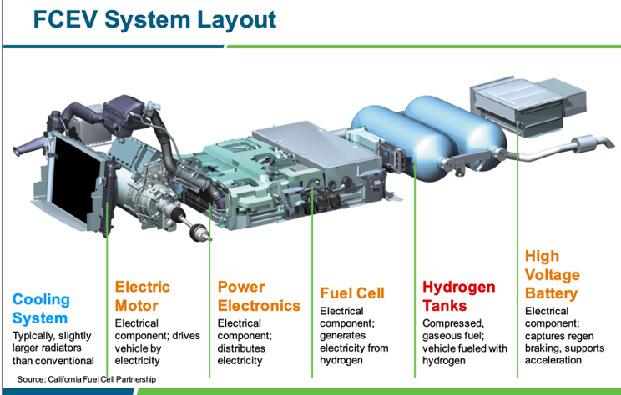
7
5
Hydrogen Generation
3
15
6
1
14
13
2
10
4
12
8
11
16

Slide 5
Patent by high relevance
Hydrogen and oxygen battery, or hudrogen and oxygen to fire a combustion engine and/or for commerce.
Hydrogen and Oxygen Gases, Produced on Demand by Electrolysis, as a Partial Hybrid Fuel Source for Internal Combustion Engines
Hydrogen/oxygen fuel cell
On Demand Hydrogen Enhancement System for Internal and External Combustion Engine
Hydrogen/oxygen Fuel Cell
Hydrogen/oxygen generating system with temperature control
Portable Compact Electrolytic Hydrogen-Oxygen Gas Generating and Conditioning Apparatus
Hydrogen/oxygen Generating System With Temperature Control

Slide 6
Patent by highly cited
Steam reformer with internal hydrogen purification
Method for the production of hydrogen-containing gaseous mixtures
Hydrogen producing fuel processing system
Steam reformer with internal hydrogen purification
Hydrogen generation by hydrolysis of hydrides for undersea vehicle fuel cell energy systems
System for hydrogen generation
Method and system for supplying hydrogen for use in fuel cells
Method of producing membrane electrode assemblies for use in proton exchange membrane and direct methanol fuel cells

Slide 7
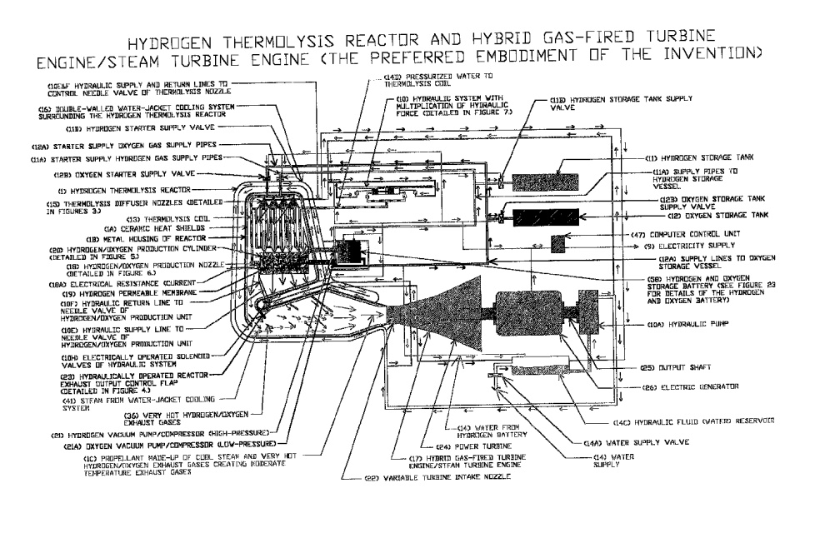
Patent 1
Hydrogen and oxygen battery, or hudrogen and oxygen to fire a combustion engine and/or for commerce.
本发明是一种安全的装置是极其重要的。氢热解反应器和涡轮机外壳的特殊加固和爆炸气体的仔细引导应纳入设计中，以防止热解线圈破裂时造成伤害。此外，必须特别注意热解线圈的构造，以防止线圈破裂。超出工作压力和温度的额外强度必须结合到热解盘管的材料中，以提供显着的安全余量。
气体生成反应容器

Slide 8
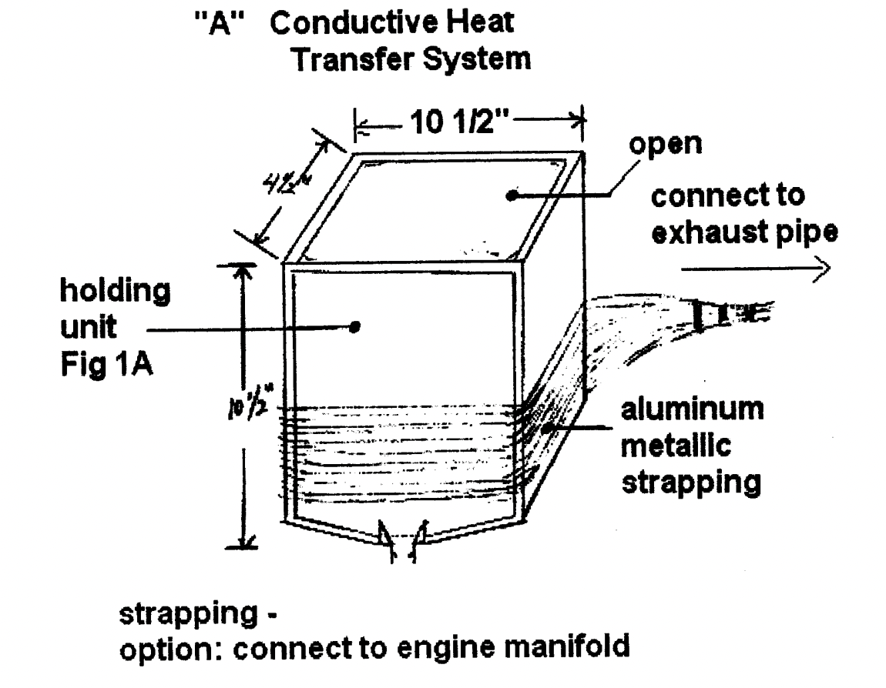
Patent 2
Hydrogen and Oxygen Gases, Produced on Demand by Electrolysis, as a Partial Hybrid Fuel Source for Internal Combustion Engines
所述不锈钢部件在板组件中的板之间产生电接触，并用作电输入柱，用于阳极和阴极连接，以允许直流电流流过所述板，从而激活电解过程。内部组件还包括非反应性（对水解溶液）氯丁橡胶或硫化橡胶垫圈，并且所述橡胶化组件可以包括 Hypolon 橡胶，具有所需的成分和硬度（dura），并且尺寸适合密封安全壳模块中的所有开口/modules 以创建一个内部密封的收容模块。所述不锈钢部件在板组件中的板之间产生电接触，并用作电输入柱，用于阳极和阴极连接，以允许直流电流流过所述板，从而激活电解过程。
气体生成反应容器

Slide 9
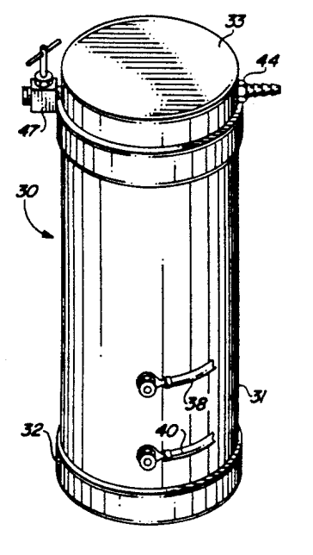
Patent 3
Hydrogen/oxygen fuel cell
尽管它的简单，该设备是非常安全的。无需储存爆炸性氢气。它是根据需要生成的。
在发动机可能停止的异常情况下，但点火钥匙未关闭（如发生事故或电气系统维修工作），继续产生氢气和氧气而不在发动机中消耗不会导致碳罐中的危险气体积聚，因为顶盖33很容易弹出，从而消除了爆炸所需的限制条件。除了这个安全因素之外，空气调节阀 47 总是在盖 33 上处于打开位置，因此在上述异常情况下用作安全泄压阀。电解质溶液的构成提供了更进一步的安全特性，
气体存储

Slide 10
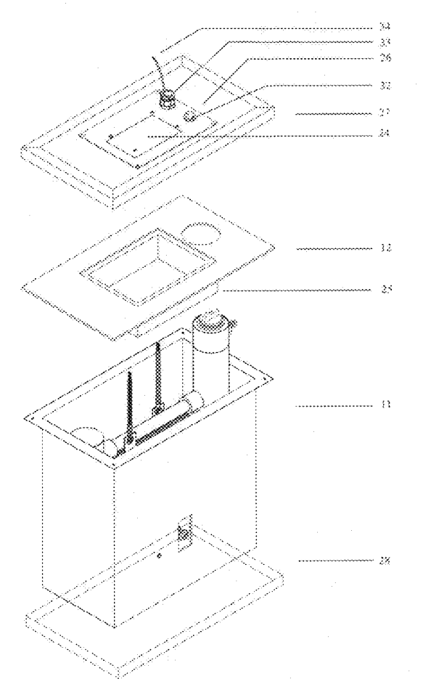
Patent 4
On Demand Hydrogen Enhancement System for Internal and External Combustion Engine
一种改进的更安全、紧凑、重量轻、可移动、易于制造和更高效率的内燃机和外燃机按需氢气增强系统。它是来自清洁水（不是蒸馏水）系统的连续非加压水电解槽，用作内燃机和外燃机的催化剂，以提高燃料火焰速度。它可以与多种燃料一起使用，例如乙醇、甲醇、汽油醇、汽油、柴油、生物柴油、LPG、CNG 和 LNG。该系统用于降低油耗，提高燃油效率，增加发动机扭矩，减少排放，降低发动机水温。该系统热损失少，无需冷却风扇和电解液循环泵。
气体生成，按需生成

Slide 11
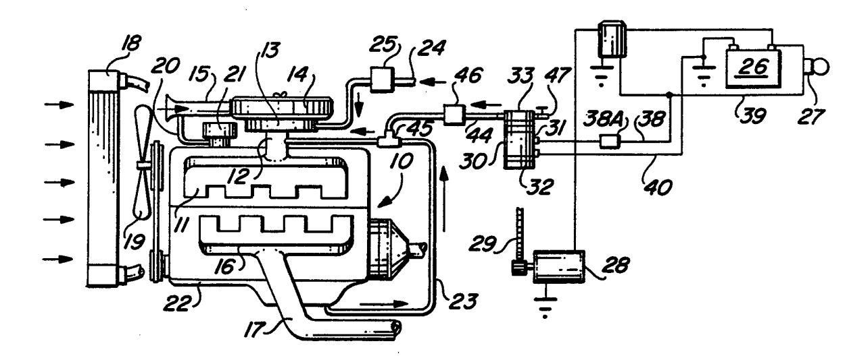
Patent 5
Hydrogen/oxygen Fuel Cell
气阀所起的释放阀作用，以及所使用的特定电解质所提供的防爆条件，都有助于装置的安全性。
在包括燃烧室的内燃机中；相关的活塞、曲轴和曲轴箱；碳氢化合物燃料箱；燃料输送装置，用于将所述燃料与空气混合并通过进气歧管将所述燃料/空气混合物输送到所述燃烧室；用于将曲轴箱气体从所述曲轴箱循环到所述进气歧管的真空管线；
气体管道和阀门

Slide 12
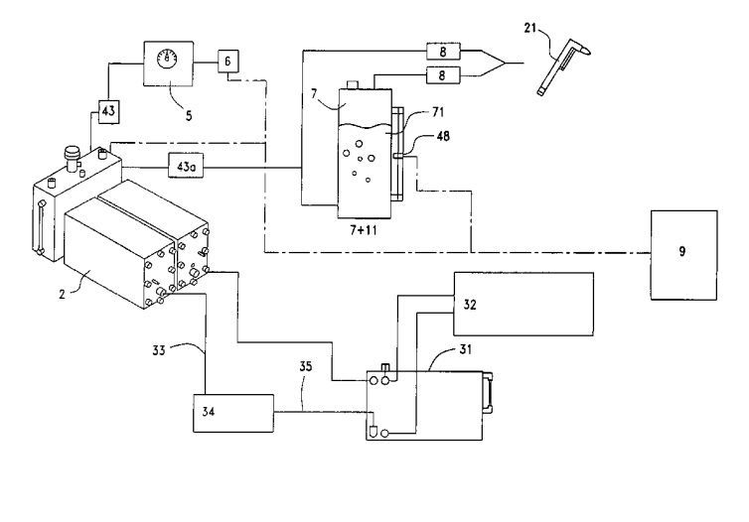
Patent 6
Hydrogen/oxygen generating system with temperature control
一种改进的更安全、紧凑、移动和高效的混合氢氧燃料发生器系统，包括：一个。至少一个电解池，由用于生产氢气和氧气的电解溶液和包括至少一个连接到合适电源的双极电极板的组件组成，其中所述氢气和氧气可以被点燃以提供火焰;
沿电池体框架纵向延伸。这允许每个绝缘板沿电池主体的长度进行安全、连续的定位。板22的下部包含成对的穿孔( 222 )，用于电解溶液( 25 )的循环。板22的上部包含气流孔( 223 )以允许气态氢-氧循环。
独特的设置可以很容易地按需产生气体。当系统不使用时，不存在氢气/氧气，因此系统可靠且安全。
固定挡板
气体生成

Slide 13
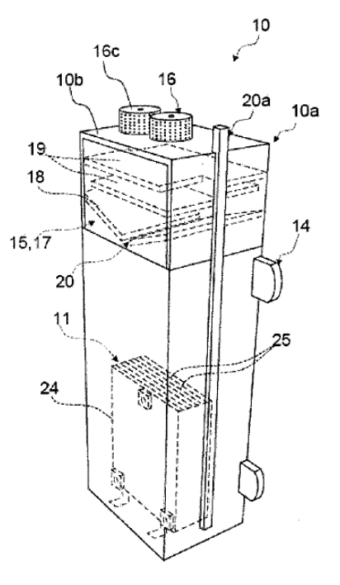
Patent 7
Portable Compact Electrolytic Hydrogen-Oxygen Gas Generating and Conditioning Apparatus
该设备是一个单一的整体直立装置，在一个主外壳容器构件中包含电解水及其所有基本元素/组分，即：一种用于通过电解产生氢和氧离子气体混合物的水基装置，上游气体调节装置，用于至少净化、洗涤和/或与供应的空气混合向上移动的离子气体，以及至少一个调节气体出口装置，设置在其上部，与气体调节装置连通，具有安全机构以防止任何气体回火发生。
气体管道

Slide 14
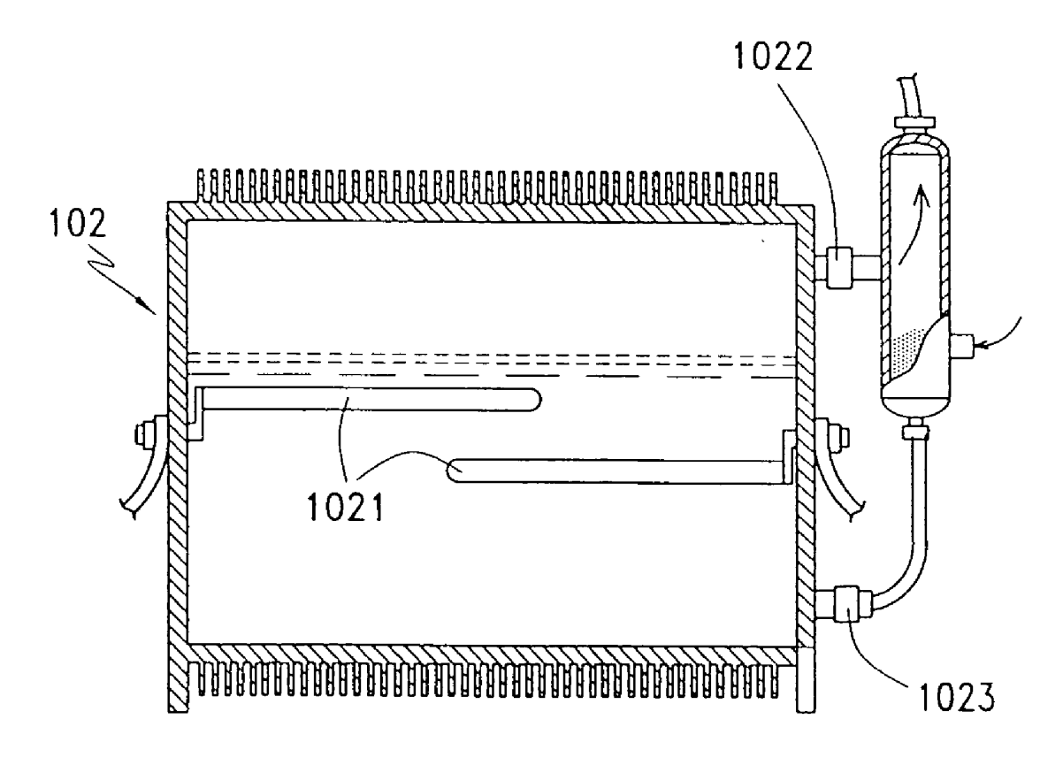
Patent 8
Hydrogen/oxygen Generating System With Temperature Control
1. 一种改进的更安全、紧凑、可移动和高效的混合氢氧燃料发生器系统，包括
a. 至少一个电解池，由用于生产氢气和氧气的电解液和包括至少一个双极电极板的部件组成，并与一个合适的电源连接。
b. 一个储水箱，包括一个氢气和氧气的收集上室，一个从所述气体中去除水分的装置，一个冷却所述储水箱中所含液体的装置，一个根据需要使所述储水箱中所含液体循环的装置，以及一个充满所述电解溶液的下室，其水平足以使所述系统有效运作。
c. 一个冷却系统，包括
i. 冷却剂的来源。
用于所述电解液的循环管道； ii;
用于用所述冷却剂冷却在所述循环管道中循环的所述电解溶液的水冷箱。
液体冷却剂导管，用于使液体冷却剂流经所述发电机系统；以及
v. 至少一个泵，用于通过所述循环管道泵送所述电解溶液，以及通过所述液体冷却剂管道泵送所述液体冷却剂。
d. 根据需要调整在所述至少一个电解池中产生的所述氢氧燃料的点火火焰温度的装置；以及
e. 将所述氢氧燃料转移到燃烧场所的装置。
发生器系统

Slide 15
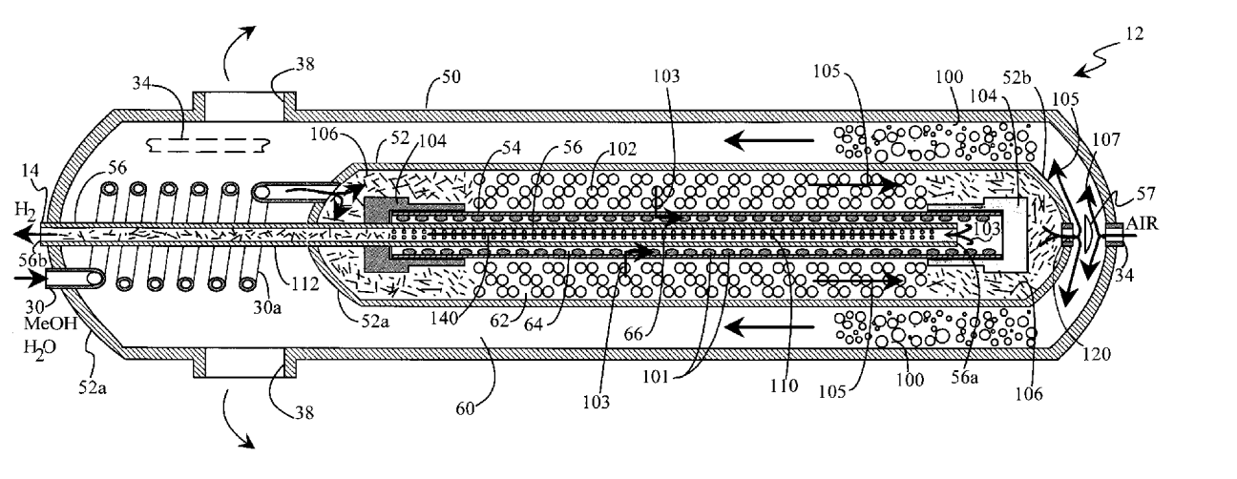
Patent 9
Steam reformer with internal hydrogen purification
具有内部氢气净化的蒸汽重整器包括内部散装氢气纯化、内部氢气精制以去除痕量的一氧化碳和二氧化碳、利用废气加热重整器的集成燃烧方法、高效集成的传热和紧凑的设计。所示蒸汽重整器包括嵌套环形燃烧区、环形重整区、环形氢传输区和圆柱形抛光区的同心圆柱形结构。
提供将甲烷化催化剂加热至大约在200摄氏度至600摄氏度范围内的温度的装置，由此渗透通过所述膜的所述一氧化碳和二氧化碳转化为甲烷并产生具有一氧化碳浓度的产物氢气流和低于所述给定水平的二氧化碳；并且从所述甲烷化催化剂床中取出所述产物氢气流。
氢气生成

Slide 16
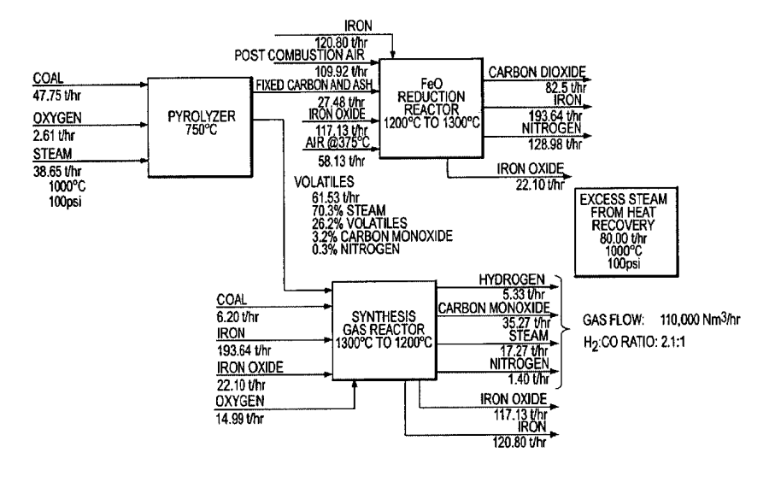
Patent 10
Method for the production of hydrogen-containing gaseous mixtures
一种生产含氢气体组合物的方法，例如包含氢气和一氧化碳的合成气。可以很好地控制合成气中氢气与一氧化碳 (H2:CO) 的摩尔比，以产生足以合成有用产品（如甲烷或甲醇）的比例，而无需从合成气中去除碳氧化物。气流调节比例。
氢气生成

Slide 17
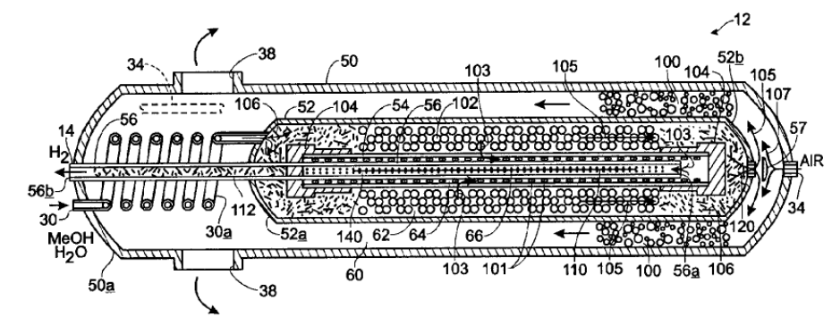
Patent 11
Hydrogen producing fuel processing system
对安全的担忧要求使用不易燃的燃料原料，用于通过蒸汽重整过程生产氢气。使用不易燃的燃料原料的优点包括消除由于燃料原料的蒸气在封闭环境中积聚而引起的火灾或爆炸危险，并且对于军事应用，消除热金属碎片撞击和穿透燃料储罐的火灾或爆炸风险。

Slide 18
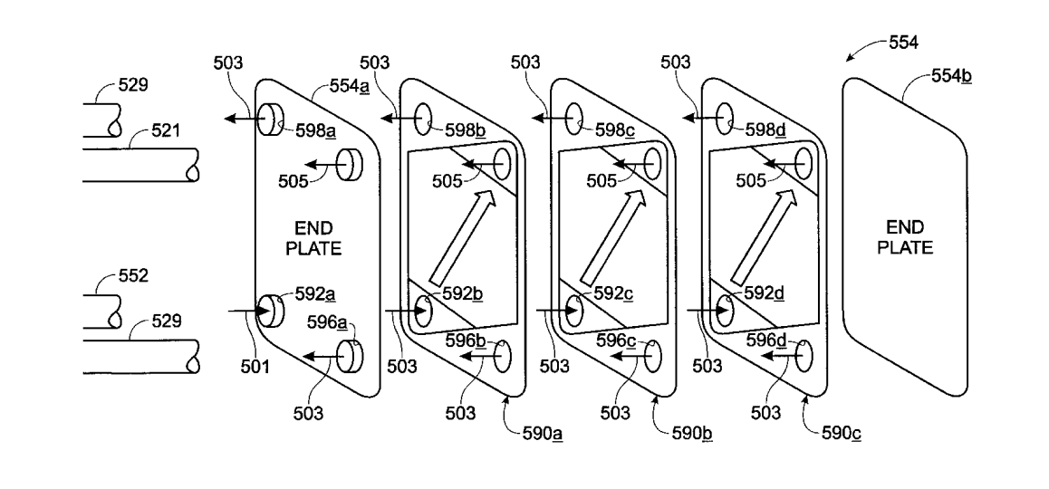
Patent 12
Steam reformer with internal hydrogen purification
对安全的关注要求使用不易燃的燃料原料，用于通过蒸汽转化过程生产氢气。使用非易燃燃料原料的优点包括消除因燃料原料的蒸汽在封闭环境中积聚而引起的火灾或爆炸危险，对于军事应用，消除因热金属碎片撞击和穿透燃料储存罐而引起的火灾或爆炸危险。
氢气生成

Slide 19
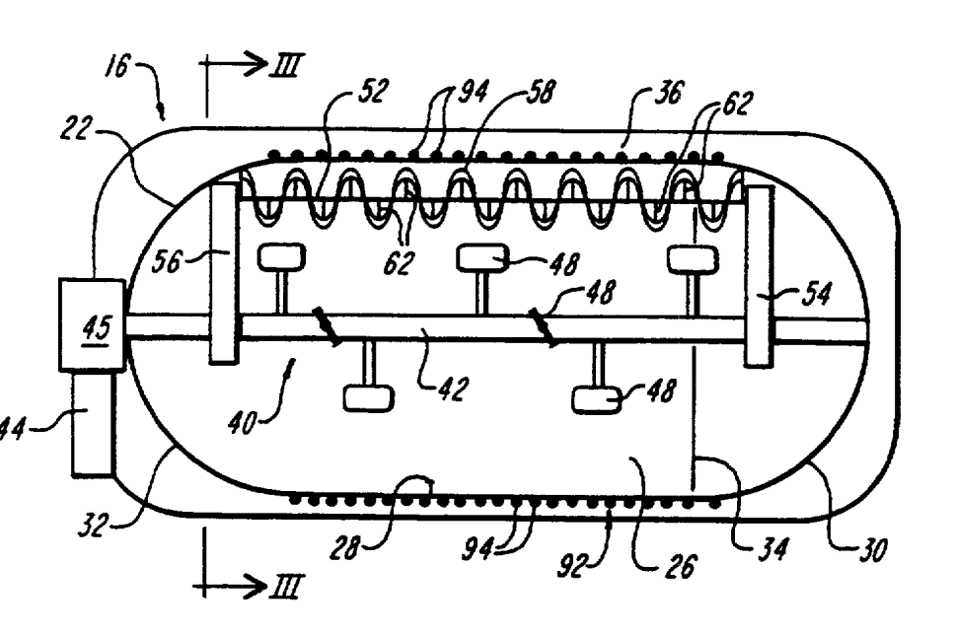
Patent 13
Hydrogen generation by hydrolysis of hydrides for undersea vehicle fuel cell energy systems
腔体26的尺寸和形状是为了优化单位体积的重量效率、单位长度的体积效率、安全性和可制造性。如图2所示，具有半球形圆顶端盖的圆柱形壁部分已被发现是令人满意的。图5和图6显示了两个端盖30a和30b，它们采用了圆顶结构。图7显示了另一个端盖30c，它有一个相对扁平的壁31，具有曲率半径R.sub.1和一个相对弯曲的环形侧壁33，曲率半径R.sub.2小于R.sub.1。
壁结构

Slide 20
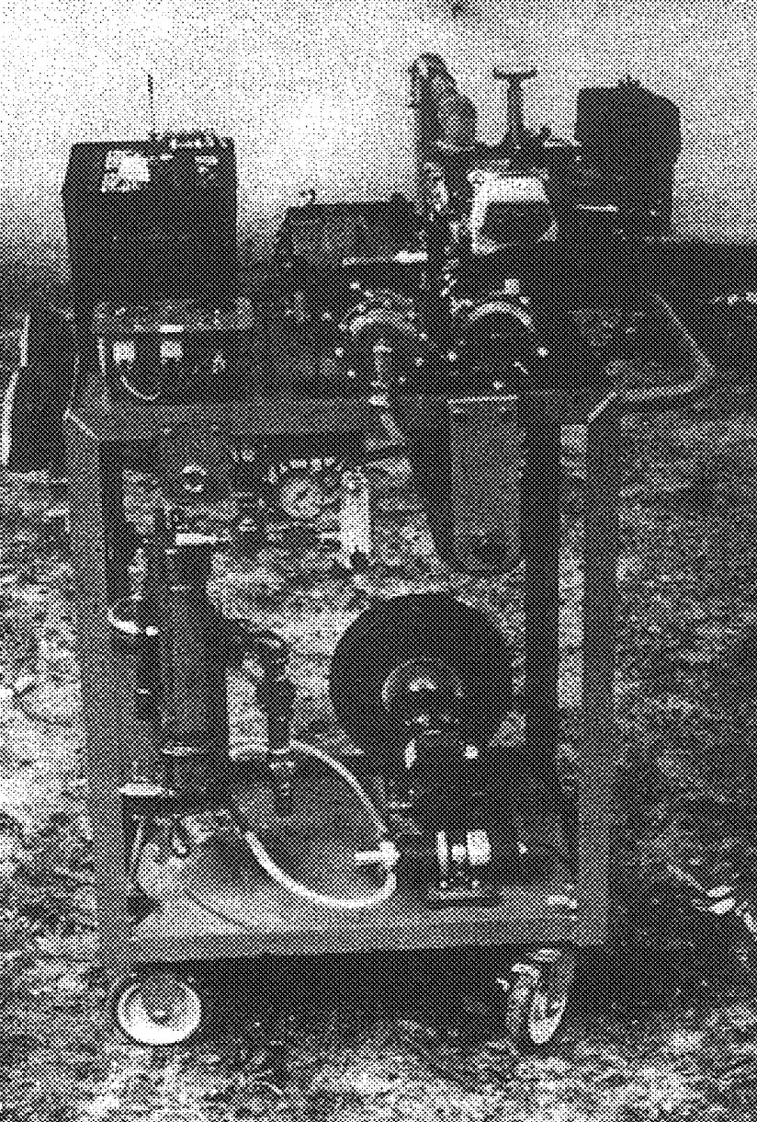
Patent 14
System for hydrogen generation
本发明涉及用于储存和控制释放氢气的组合物和方法。具体而言，本发明涉及使用基于硼氢化物的溶液作为储氢源和从其中释放氢的催化剂体系。
一种制氢系统，包括：(A)金属氢化物溶液，包含金属氢化物、提供pH为7或更高的稳定剂和水；和(B)制氢催化剂体系，其包含制氢催化剂，该制氢催化剂包含具有与其结合、包埋和/或涂覆在其上的过渡金属分子的基材，以及将催化剂与反应的金属氢化物分离的容纳系统。
2.根据权利要求1所述的制氢系统，其特征在于，所述金属氢化物选自硼氢化钠、硼氢化锂、硼氢化钾、硼氢化铵、四甲基硼氢化铵及其混合物。
2.根据权利要求1所述的制氢系统，其特征在于，所述稳定剂选自氢氧化钠、氢氧化锂、氢氧化钾、硫化钠、硫脲、二硫化碳、锌酸钠、没食子酸钠及其混合物。
制氢系统的催化剂：材料本身的改变

Slide 21
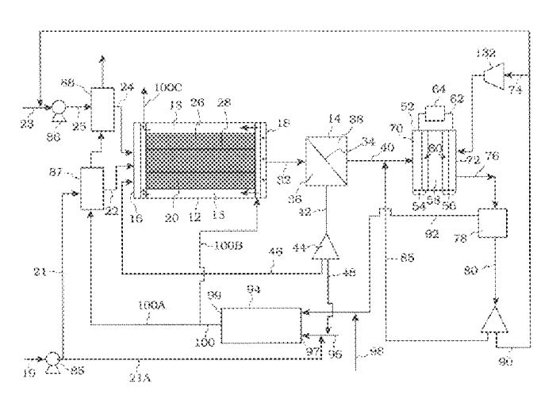
Patent 15
Method and system for supplying hydrogen for use in fuel cells
55. 优选的是，背压控制装置在冷凝期间将尾气流中的压力保持在约100千帕至约工作重整反应压力的水平。在使用背压控制装置47A时，即使在高温下（例如，大于约80°C），通过在压力下冷凝，水的回收率也会大大增加。这反过来又大大改善了回收和循环使用的尾气处理水55的数量。此外，在较低的温度下（例如，低于约250°C）操作背压控制装置47可以提高操作性，从而提高加压反应器的整体安全性。
高压反应器的安全性

Slide 22
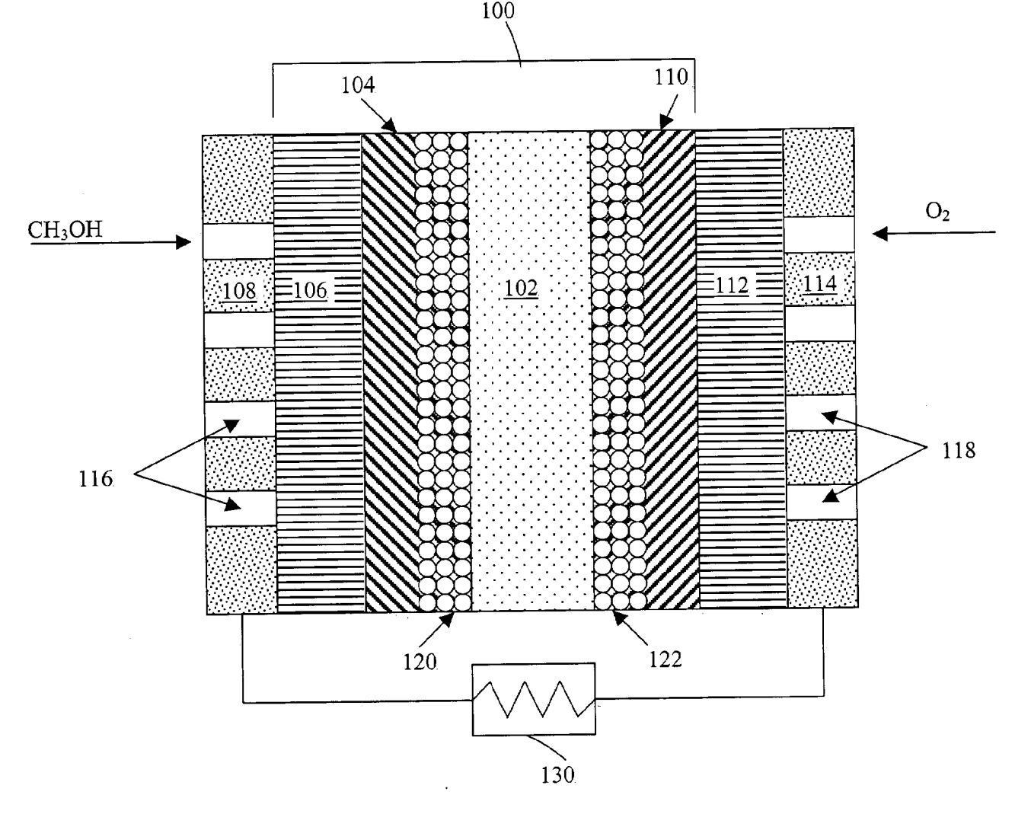
Patent 16
Method of producing membrane electrode assemblies for use in proton exchange membrane and direct methanol fuel cells
生产用于质子交换膜和直接甲醇燃料电池的膜电极组件的方法
数字印刷的优势在于几个原因。数字印刷可以使材料沉积在基材上而不需要人的直接互动。这通过最大限度地减少人与机器和有害化学品的互动，提高了生产设施的安全性。尽量减少人与制造过程的互动也消除了印刷过程中的人为错误的可能性。
反应器的膜

Slide 23
Selected
Pipe
5
7
Cooling
15
Battery case
6
Hydrogen storage
3
13

